Slide 1
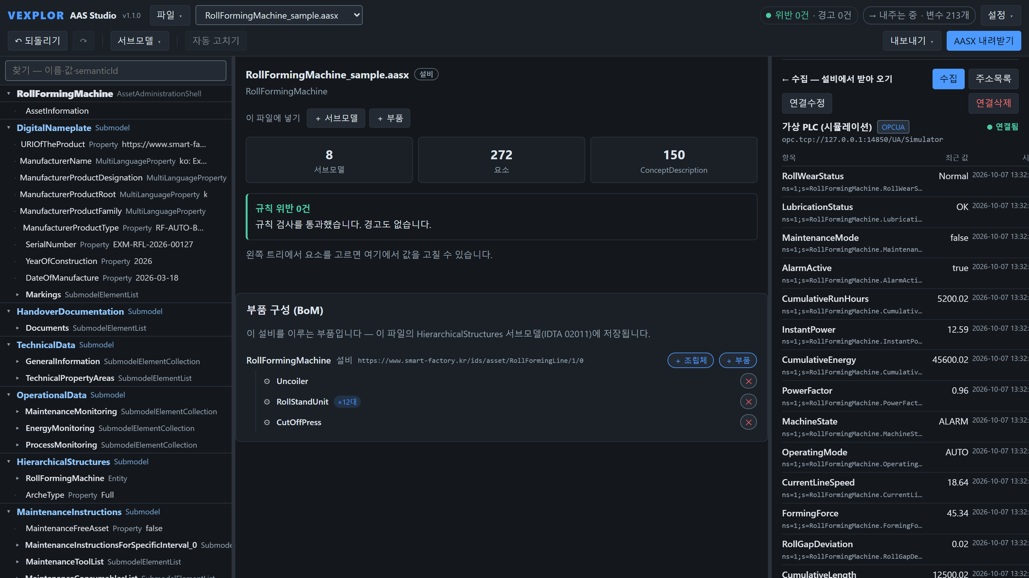
VEXPLOR
AAS Studio
사용자 매뉴얼
처음 쓰는 분을 위한 따라 하기 안내서
로그인부터 검사 · 자동 고치기 · 내려받기까지
v1.1.0 · 2026년 10월 · WACE

Slide 2
차례
차례
처음이라면 1 → 3 → 5장 순서로 읽으면 바로 쓸 수 있습니다
01
시작하기
로그인 · 회원가입 · 데모 계정
06
내보내기
검증 결과서 · 문서용 자료 · AASX 내려받기
02
화면 둘러보기
세 칸 구성 · 머리줄 · 메뉴 · 도움말
07
공정과 레퍼런스 번들
여러 설비를 공정으로 · ZIP 묶음
03
파일 열기
첫 화면 · 견본 · 파일 목록
08
현장 값 수집과 제공
가상 PLC · OPC UA로 상위 시스템에
04
만들고 고치기
새로 만들기 · 값 고치기 · 가져오기 · 이력
09
내 계정과 설정
비밀번호 · 언어 · 탈퇴 · 자주 묻는 질문
05
검사와 자동 고치기
검사 결과 읽기 · 골라서 고치기

Slide 3
VEXPLOR AAS Studio는
소개
따로 쓰던 세 가지 도구의 일을 웹 화면 하나에서 할 수 있습니다
AASX 편집
AAS 서버
OPC UA
열고 · 고치고 · 내려받기
표준 API로 제공
현장 값 수집 · 제공
설치 없이 브라우저에서 AASX 파일을 열어 고칩니다.
규칙에 어긋난 곳을 짚어 주고, 고칠 수 있는 것은 자동으로 고칩니다.
작성한 AAS를 표준 API(IDTA Part 2)로 다른 시스템에 제공합니다.
따로 서버를 세울 필요가 없습니다.
설비(PLC)에서 값을 모으고, 상위 시스템(MES · SCADA)이 구독으로 받아 가게 합니다.
대상 한 번에 「설비 한 대의 AAS 한 벌」을 다룹니다. 여러 설비는 공정 파일로 묶습니다(7장).

Slide 4
한눈에 보는 작업 순서
소개
대부분의 작업은 아래 다섯 단계로 끝납니다
1
들어가기
2
열기
3
고치기
4
검사
5
내보내기
데모 계정 또는
회원 로그인
견본 · 내 AASX ·
번들 · 새로 만들기
트리에서 골라
값 · 이름 · 서브모델
검사 결과 확인 →
자동 고치기
AASX · 결과서 ·
문서 자료 · 번들
알아 두기 이 도구는 KOSMO 규칙을 따라 검사합니다. 공식 판정은 KOSMO Validator가 하며, 이 도구의 검사는 미리 걸러 주는 사전 점검입니다.
읽는 법 화면 그림의 주황 번호와 오른쪽 설명의 번호가 같은 곳을 가리킵니다.

Slide 5
시작하기
01
로그인 · 회원가입 · 데모 계정
회원은 로그인, 처음이면 회원가입
가입 없이 데모 계정으로 먼저 둘러볼 수 있습니다
데모 계정은 파일 내려받기와 견본 열기가 막혀 있습니다

Slide 6
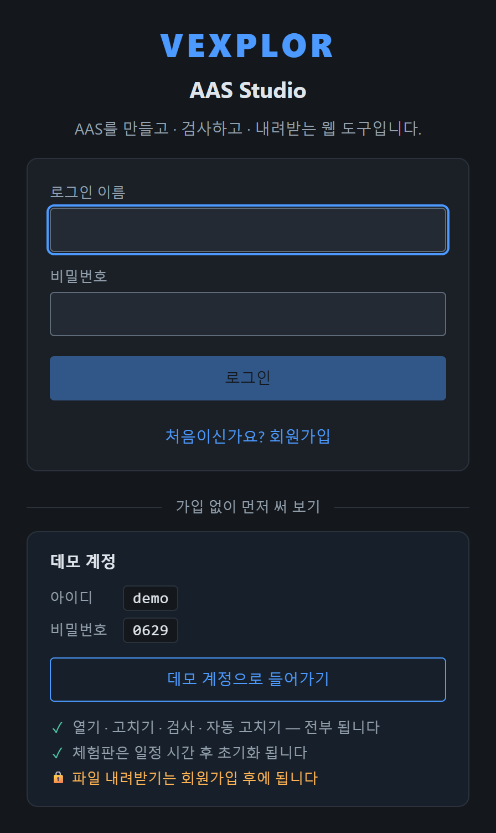
로그인 화면
시작하기
접속하면 가장 먼저 보이는 화면입니다
1
회원 로그인
로그인 이름과 비밀번호를 입력하고 「로그인」을 누르세요.
1
2
처음이신가요? 회원가입
가입하면 작업한 파일을 내려받을 수 있고, 올린 파일이 보관됩니다.
2
3
데모 계정으로 들어가기
가입 없이 바로 둘러볼 수 있는 공용 계정입니다(demo / 0629).
3
보안 비밀번호를 5번 틀리면 5분 동안 그 계정으로 로그인할 수 없습니다.

Slide 7
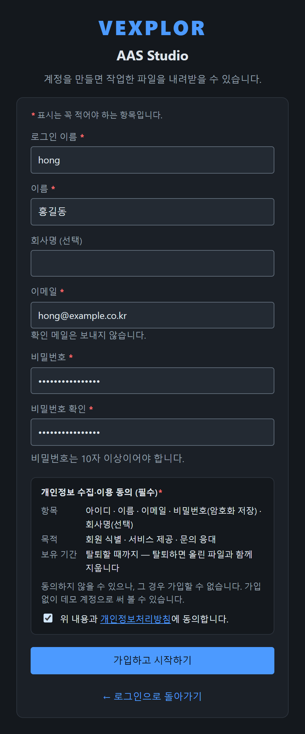
회원가입
시작하기
1분이면 끝납니다. 확인 메일은 보내지 않습니다
1
로그인 이름 · 이름 · 이메일
빨간 * 표시가 있는 칸은 꼭 적습니다. 회사명은 비워도 됩니다. 로그인 이름은 영문으로 시작합니다.
1
2
비밀번호 두 번
10자 이상. 비밀번호는 암호화해 저장하므로 운영자도 볼 수 없습니다.
2
3
개인정보 수집 · 이용 동의
무엇을 · 왜 · 언제까지 받는지 확인하고 체크합니다. 링크에서 처리방침 전문을 볼 수 있습니다.
3
4
「가입하고 시작하기」
가입과 동시에 로그인됩니다.
4

Slide 8
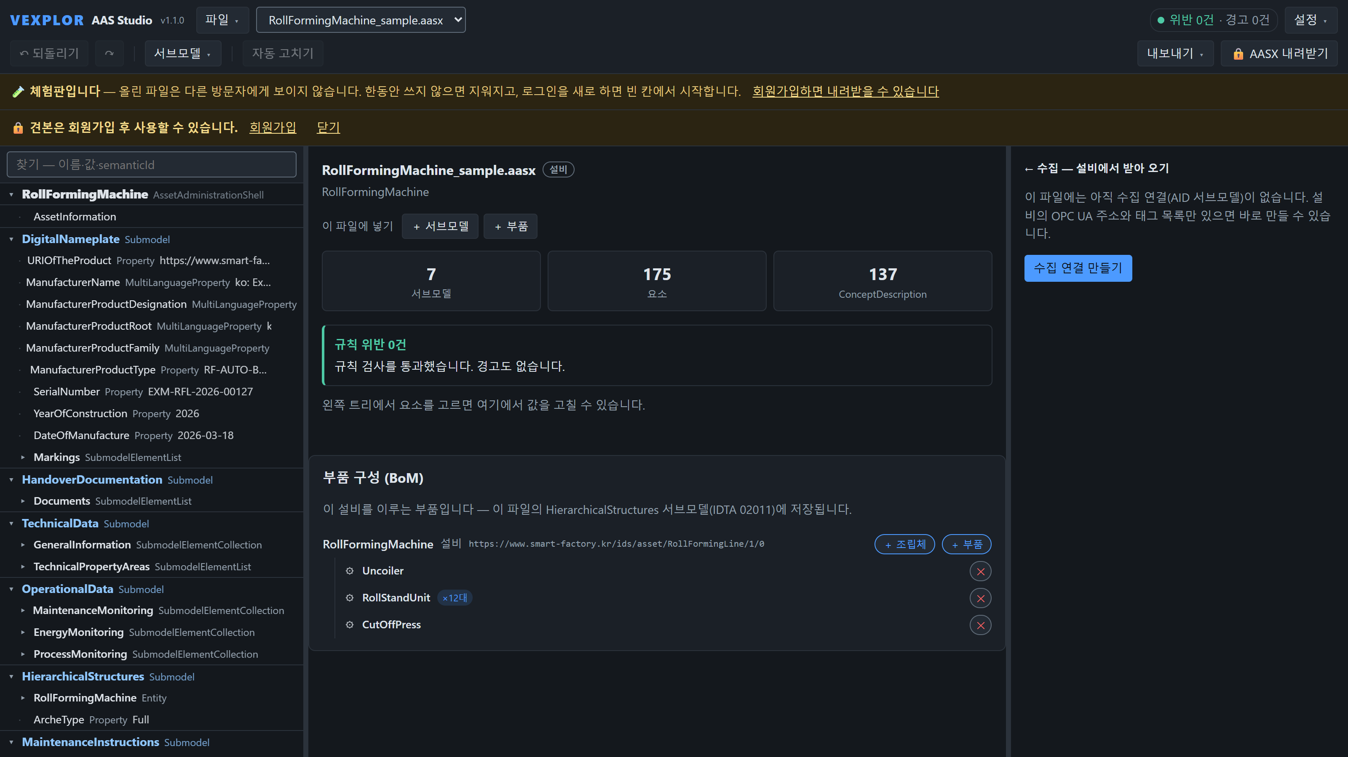
데모 계정으로 둘러보기
시작하기
가입 전에 기능을 먼저 써 볼 수 있습니다
1
2
노란 띠 — 체험판 안내
체험판은 일정 시간 후 초기화 됩니다.
1
2
🔒 AASX 내려받기
누르면 회원가입 화면으로 이동합니다.
기능 | 데모 계정 (demo / 0629) | 가입한 회원
열기 · 고치기 · 검사 · 자동 고치기 · 결과서 보기 | ✅ 사용 가능 | ✅
견본 열기 | 🔒 회원가입 후 | ✅
AASX · 번들 · 첨부 파일 내려받기 | 🔒 회원가입 후 | ✅
내 계정 설정 · 탈퇴 | — (여럿이 함께 쓰는 계정) | ✅

Slide 9
화면 둘러보기
02
세 칸 구성 · 머리줄 · 메뉴 · 도움말
화면은 머리줄과 세 칸으로 나뉩니다
자주 쓰는 기능은 모두 머리줄에 있습니다
막히면 「? 도움말」(F1) — 이 매뉴얼의 내용이 화면 안에 있습니다

Slide 10
화면 구성
화면 둘러보기
머리줄 아래에 트리 · 내용 · 수집 세 칸이 있습니다
1
머리줄
파일 · 서브모델 · 자동 고치기 · 내보내기 · 내려받기 · 도움말 · 설정. 왼쪽 위 「VEXPLOR AAS Studio」를 누르면 첫 화면으로
1
2
3
4
2
트리 (왼쪽)
AAS → 서브모델 → 요소 순서로 펼쳐집니다. 고르면 가운데에 내용이 나옵니다.
3
내용 (가운데)
요약 · 값 고치기 · 부품 구성(BoM)
4
수집 (오른쪽)
설비에서 값을 가져옵니다(OPC UA).

Slide 11
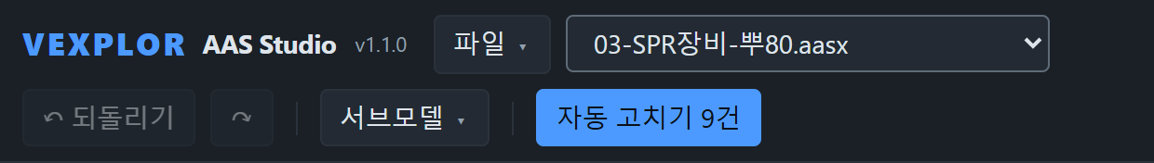
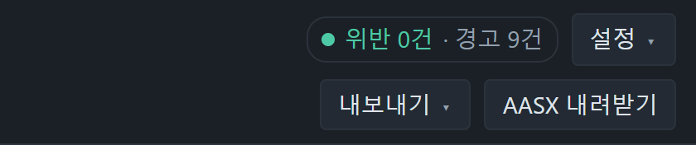
머리줄
화면 둘러보기
번호를 눌러 해당 기능으로 바로 갑니다
1
2
5
8
3
4
6
7
번호 | 단추 | 하는 일
1 | 파일 ▾ | 열기 · 새로 만들기 · 번들 열기 · 견본 열기 · 파일 목록
2 | 열린 파일 | 열어 둔 파일 사이를 오갑니다
3 | 서브모델 ▾ | 서브모델 추가 · 다른 파일에서 가져오기
4 | 자동 고치기 | 고칠 수 있는 항목을 미리 보고 골라서 고칩니다
번호 | 단추 | 하는 일
5 | 위반 · 경고 | 누르면 검사 결과가 열립니다
6 | 내보내기 ▾ | 검증 결과서 · 문서용 자료 · 레퍼런스 번들
7 | AASX 내려받기 | 지금 파일을 .aasx로 받습니다(회원)
8 | 설정 ▾ | 언어 · 비밀번호 · 로그아웃 · 탈퇴 · 검사 규칙
되돌리기 머리줄 왼쪽 아래 「↶ 되돌리기」(Ctrl+Z)로 방금 한 작업을 취소할 수 있습니다.

Slide 12
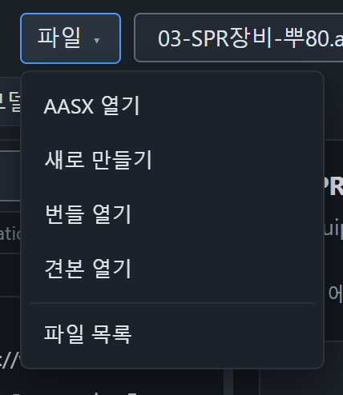
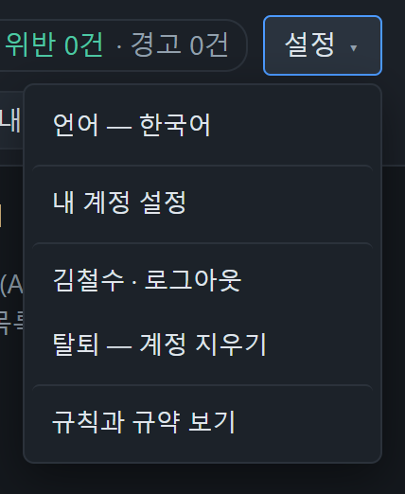
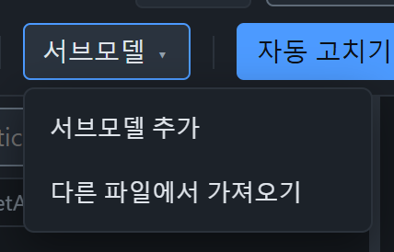
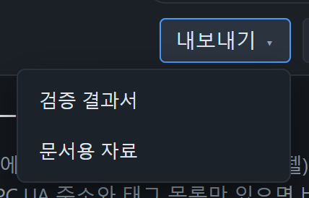
메뉴 한눈에
화면 둘러보기
▾ 표시가 있는 단추를 누르면 메뉴가 펼쳐집니다
파일 ▾
서브모델 ▾
내보내기 ▾
설정 ▾
참고 공정 파일을 열면 내보내기 ▾에 「레퍼런스 번들」이, 관리자에게는 설정 ▾에 「계정 관리」가 더 보입니다.

Slide 13
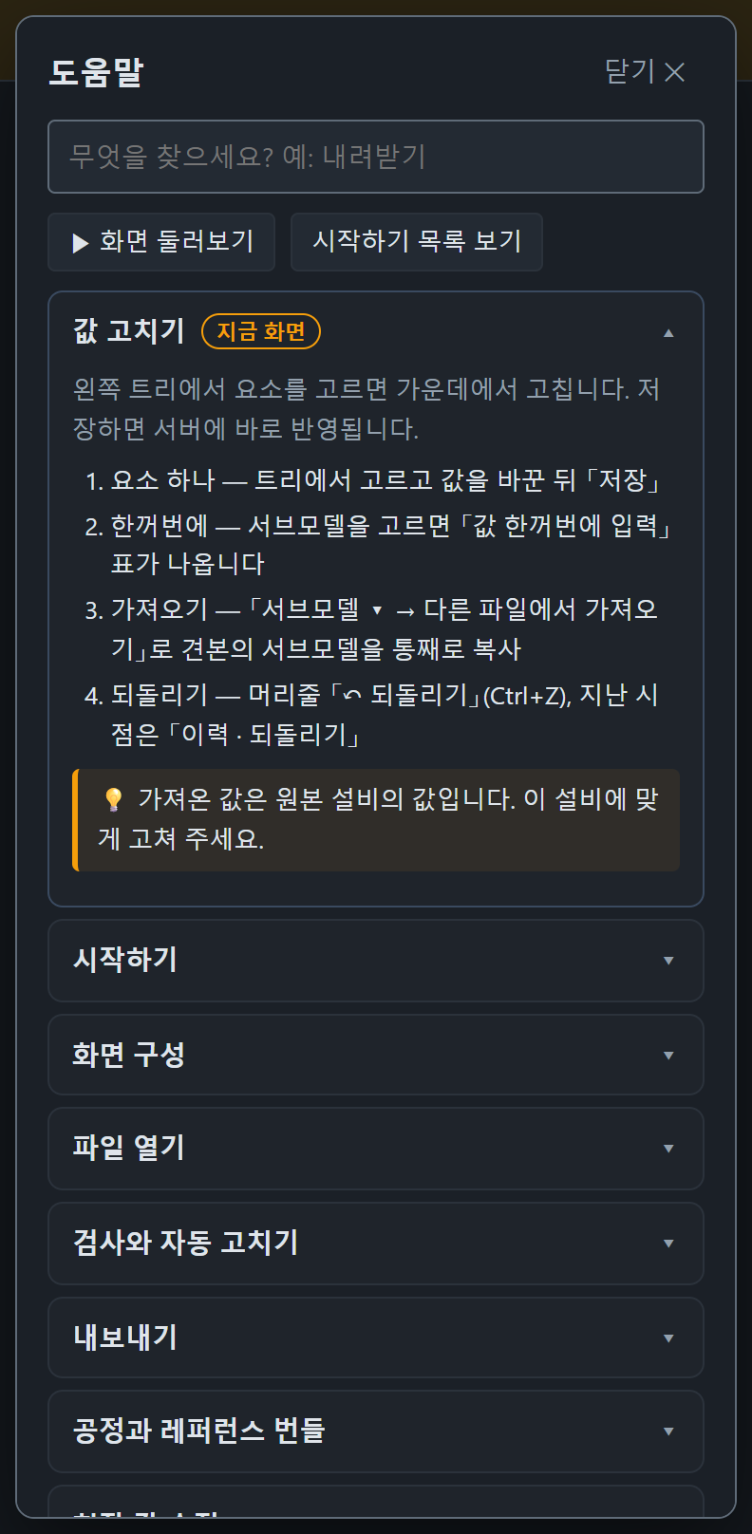
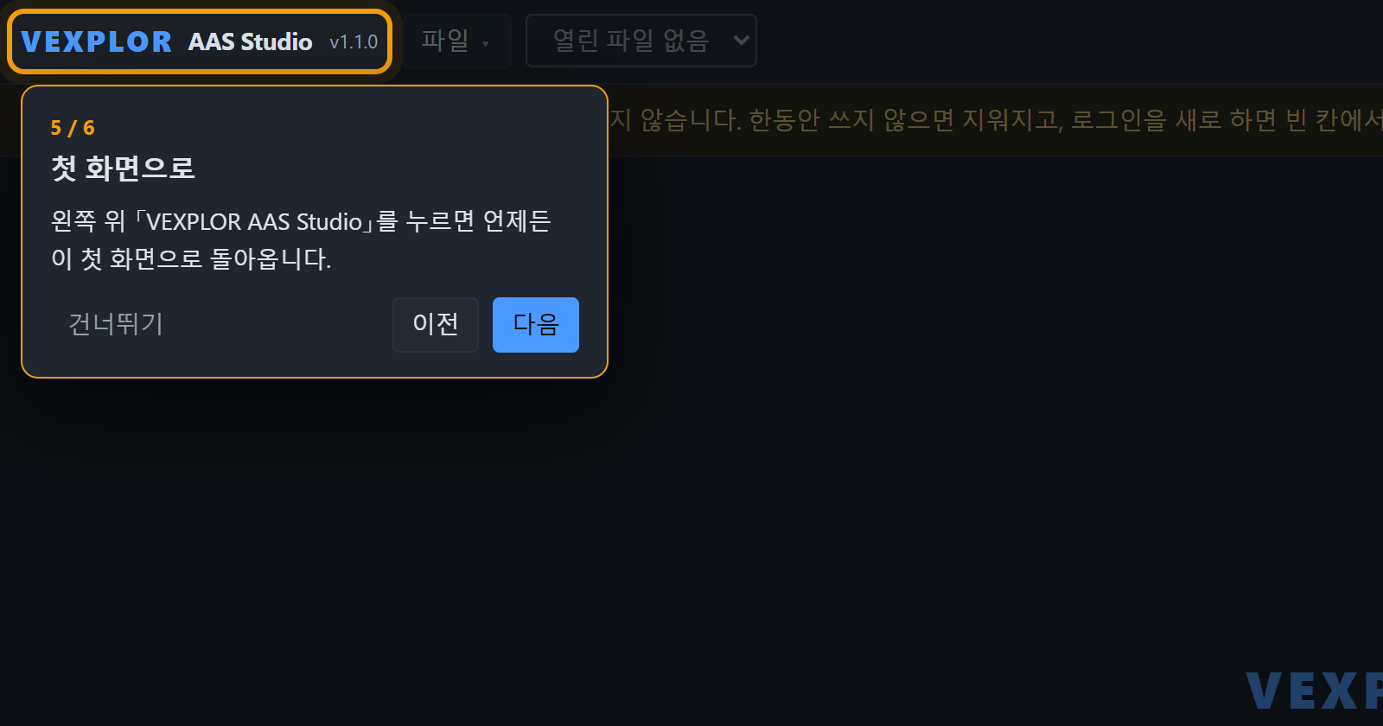
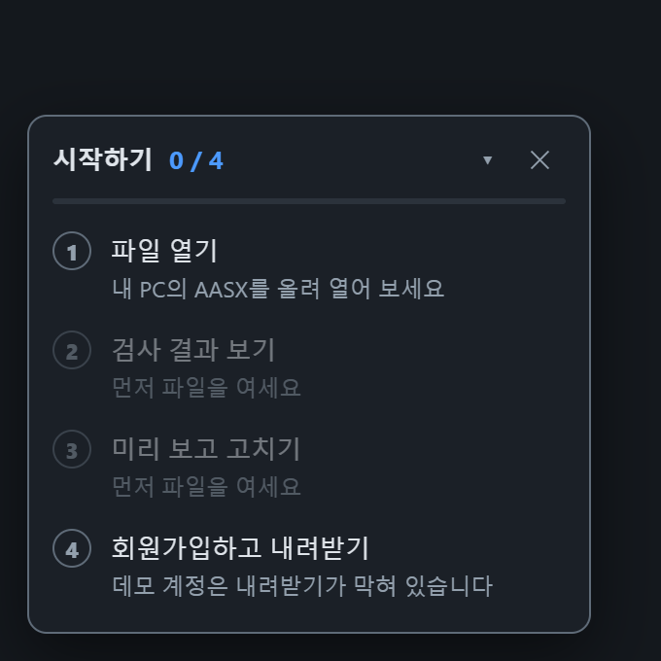
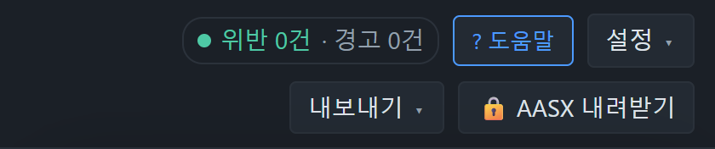
도움말 · 둘러보기 · 첫 화면으로
화면 둘러보기
매뉴얼을 펼치지 않아도 화면 안에서 바로 찾습니다
4
1
「? 도움말」 (F1)
머리줄 오른쪽. 지금 화면에 맞는 주제가 먼저 펼쳐지고, 찾기 칸으로 찾습니다.
2
2
화면 둘러보기
처음 들어올 때와 처음 파일을 열 때 주황 상자로 단추를 하나씩 짚어 줍니다. 「? 도움말 → ▶ 화면 둘러보기」로 다시 봅니다.
1
3
시작하기 목록
왼쪽 아래 4단계 — 해 보면 저절로 체크되고, 줄을 누르면 그 일이 시작됩니다.
3
4
첫 화면으로
왼쪽 위 「VEXPLOR AAS Studio」를 누르면 언제든 첫 화면으로 돌아옵니다. 열어 둔 파일은 그대로입니다.

Slide 14
파일 열기
03
첫 화면 · 견본 · 파일 목록
내 PC의 AASX를 올리거나, 새로 만들거나, 견본으로 시작합니다
한 번 올린 파일은 파일 목록에서 다시 엽니다

Slide 15
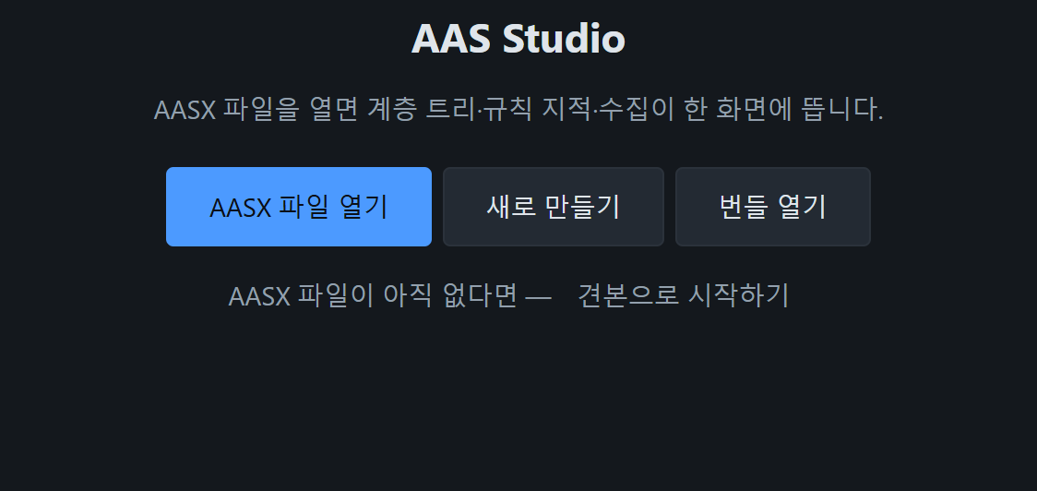
첫 화면 — 파일을 여는 네 가지 방법
파일 열기
로그인하면 이 화면에서 시작합니다
1
AASX 파일 열기
내 PC의 .aasx 파일을 올려 엽니다.
1
2
3
2
새로 만들기
빈 설비 또는 회사 · 공정 그룹을 만듭니다(4장).
4
3
번들 열기
이 도구에서 내보낸 레퍼런스 번들(.zip)을 엽니다.
4
견본으로 시작하기
내용이 채워진 연습용 견본을 엽니다(회원).
팁 같은 파일을 다시 올리면 사본이 하나 더 생깁니다. 작업하던 파일은 「파일 ▾ → 파일 목록」에서 고르세요.

Slide 16
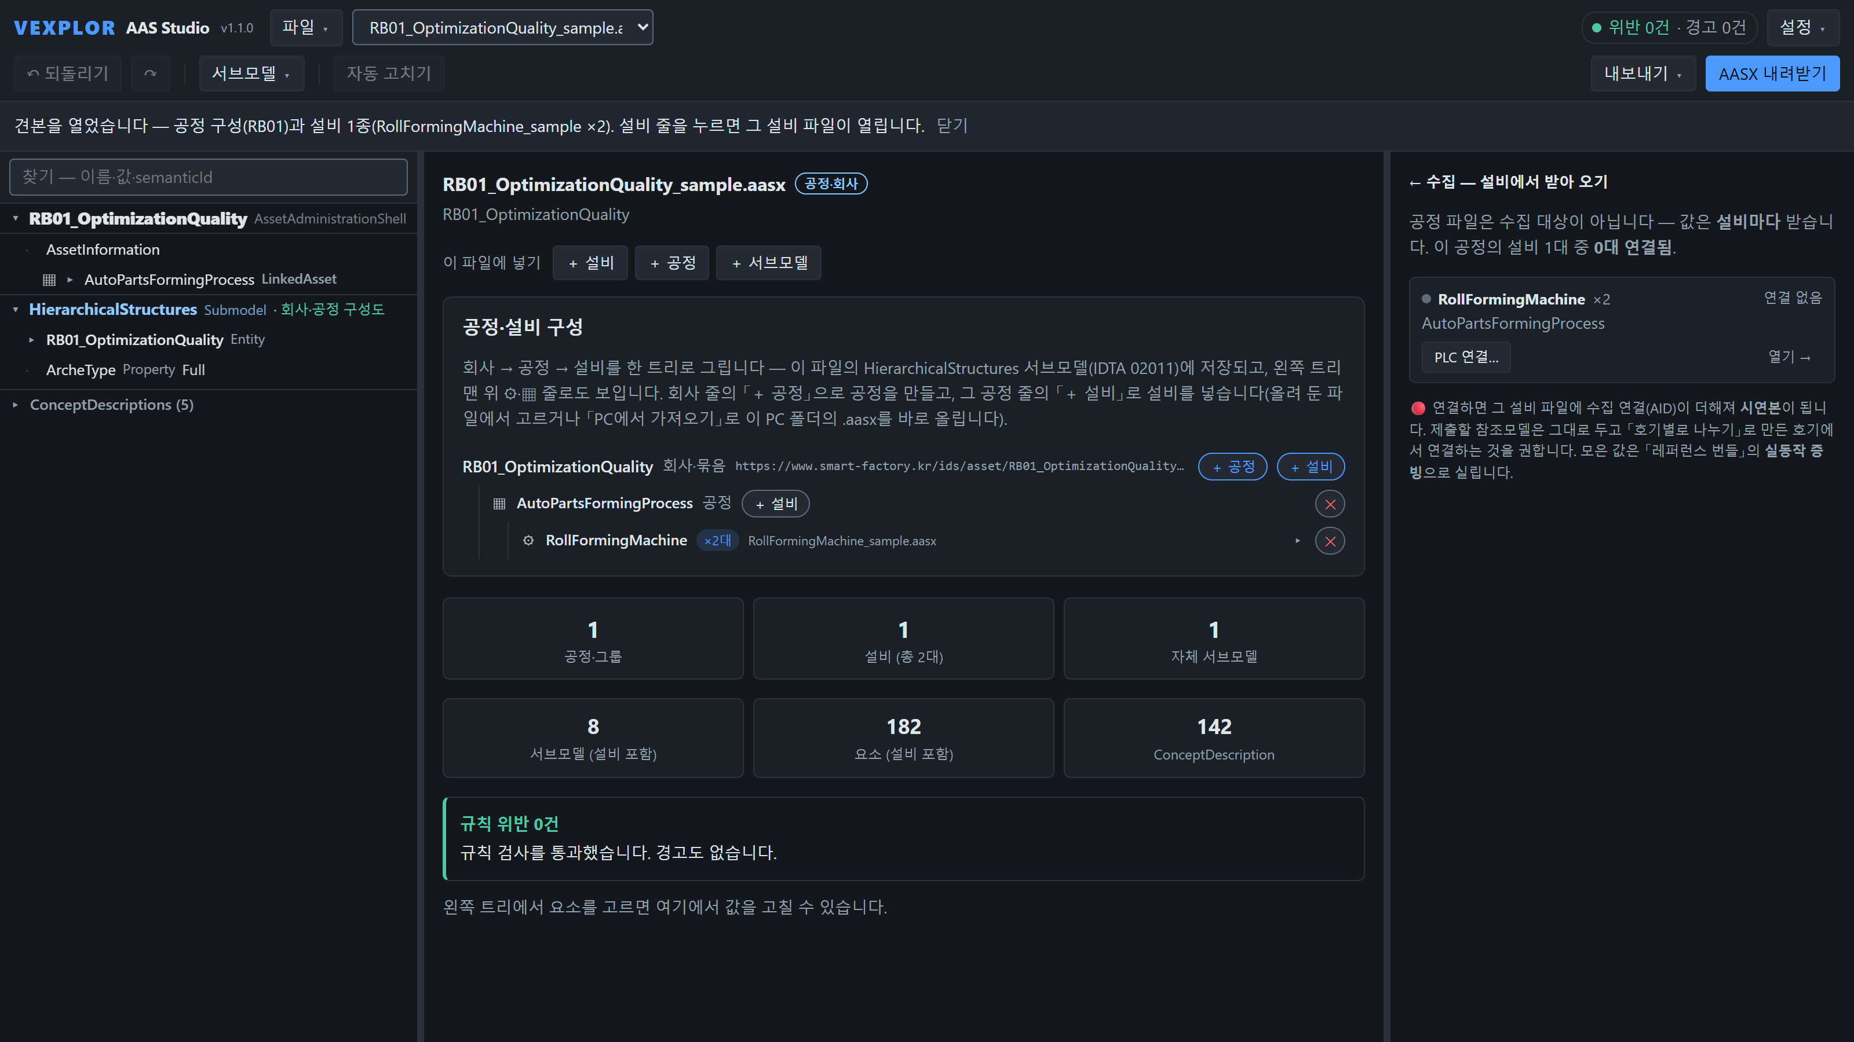
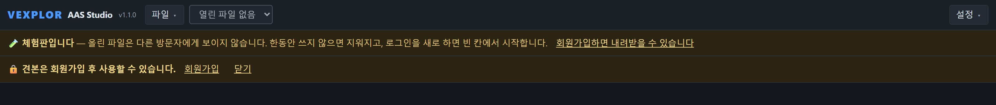
견본으로 시작하기
파일 열기
다 채워진 설비 1종과 공정 구성을 열어 둘러봅니다
1
1
공정 파일이 먼저 열립니다
RB01 공정 → 성형공정 → 롤포밍기 ×2
2
2
트리에서 구성을 확인
회사 · 공정 · 설비가 한 트리로 보입니다.
3
3
설비를 누르면
설비 파일(RollFormingMachine_sample)이 열립니다. 자유롭게 고쳐 보세요.
데모 계정 견본은 회원가입 후 사용할 수 있습니다.
1

Slide 17
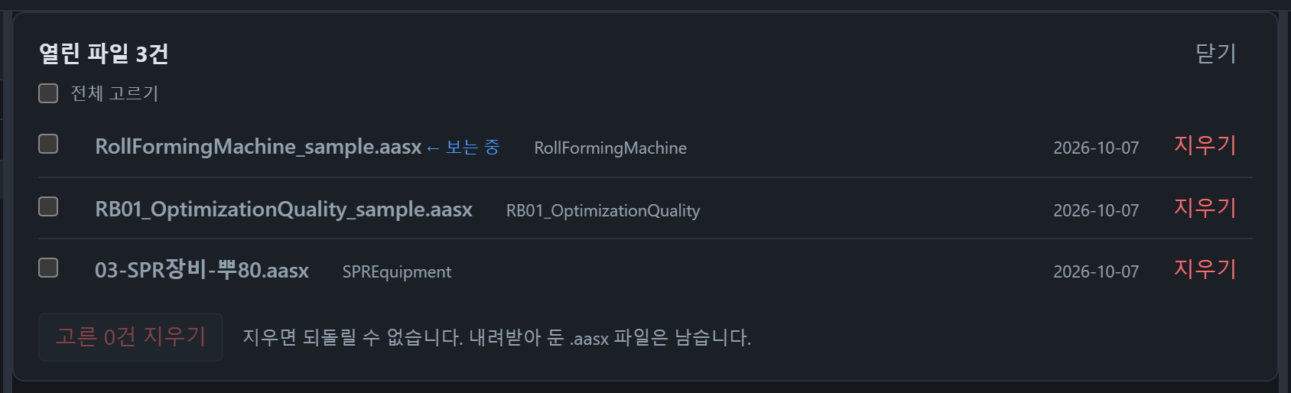
파일 목록
파일 열기
올려 둔 파일을 한눈에 보고 정리합니다
1
파일 ▾ → 파일 목록
파일 이름을 누르면 바로 열립니다. 체크해서 여러 개를 고를 수 있습니다.
1
2
고른 파일 지우기
서버에서 지웁니다. 되돌릴 수 없으니 필요한 파일은 먼저 내려받으세요.
2
주의 삭제한 파일은 복구할 수 없습니다. 이미 내려받은 .aasx 파일은 내 PC에 그대로 남습니다.

Slide 18
만들고 고치기
04
새로 만들기 · 값 고치기 · 가져오기 · 이력
필수 서브모델이 갖춰진 뼈대로 시작합니다
값은 하나씩 또는 표로 한꺼번에 고칩니다
견본에서 서브모델을 통째로 가져오면 빠릅니다

Slide 19
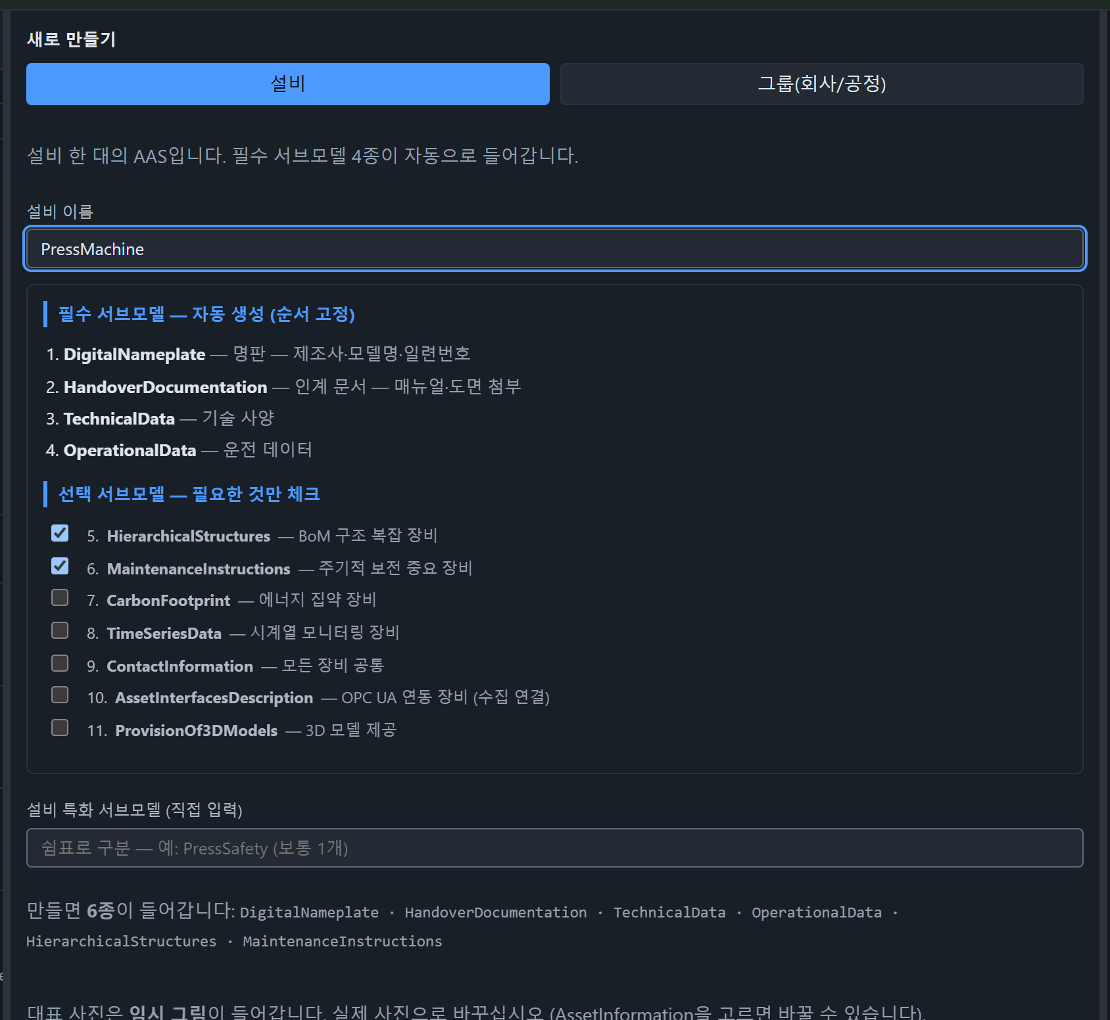
새로 만들기
만들고 고치기
파일 ▾ → 새로 만들기
1
1
종류 고르기
설비(한 대) 또는 그룹(회사 · 공정)
2
2
설비 이름
영문으로 시작하고 영문 · 숫자 · 밑줄만 씁니다. 이 이름이 id에 들어갑니다.
3
4
3
필수 서브모델 4종
명판 · 인계 문서 · 기술 사양 · 운전 데이터 — 자동으로 들어갑니다.
4
선택 서브모델
필요한 것만 체크합니다. 만든 뒤에도 추가할 수 있습니다.
팁 서브모델은 비어 있는 상태로 만들어집니다. 「다른 파일에서 가져오기」로 채우면 빠릅니다.

Slide 20
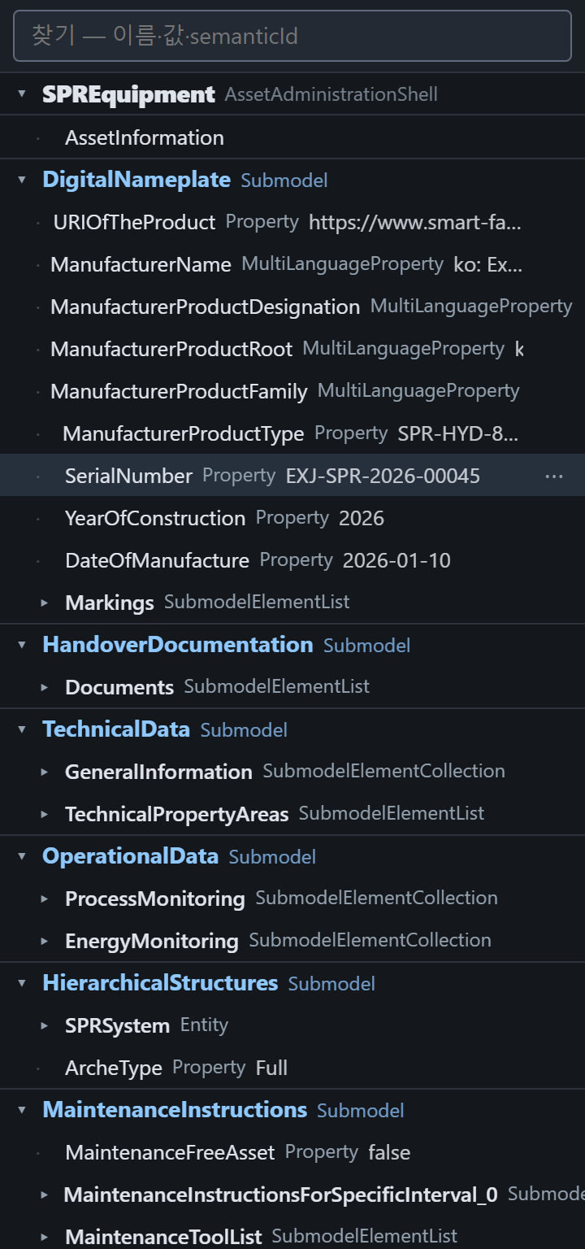
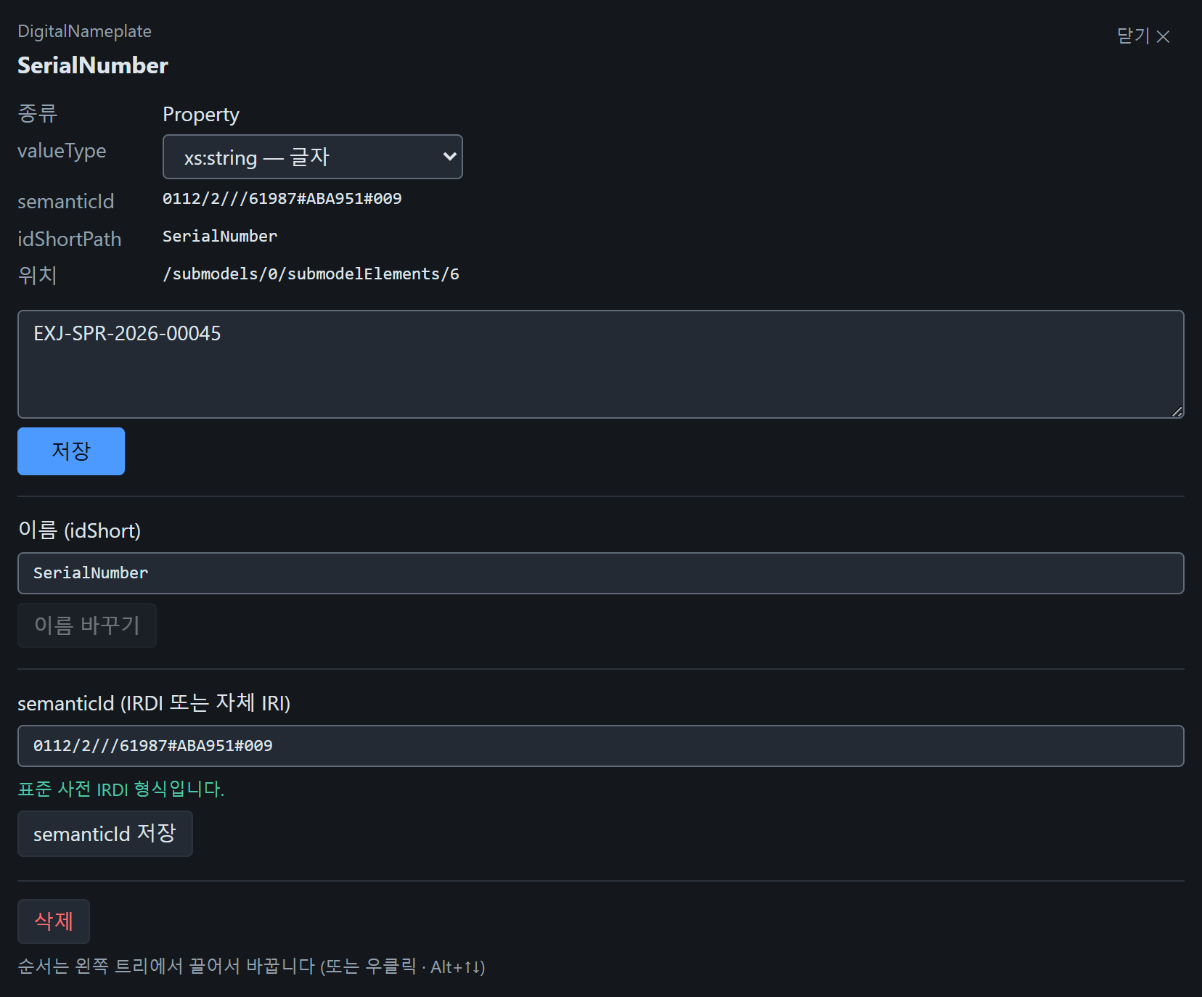
값 고치기
만들고 고치기
왼쪽 트리에서 요소를 고르면 가운데에서 고칠 수 있습니다
1
값 입력 후 「저장」
자료형에 맞지 않으면 바로 알려 줍니다.
2
저장
저장하면 서버에 바로 반영됩니다.
1
2
3
이름(idShort) 바꾸기
다른 요소가 이 이름을 참조하고 있으면 함께 바뀌지 않으니 주의하세요.
3
4
4
semanticId 저장
의미를 나타내는 주소입니다. 규약에 맞는지 바로 표시됩니다.

Slide 21
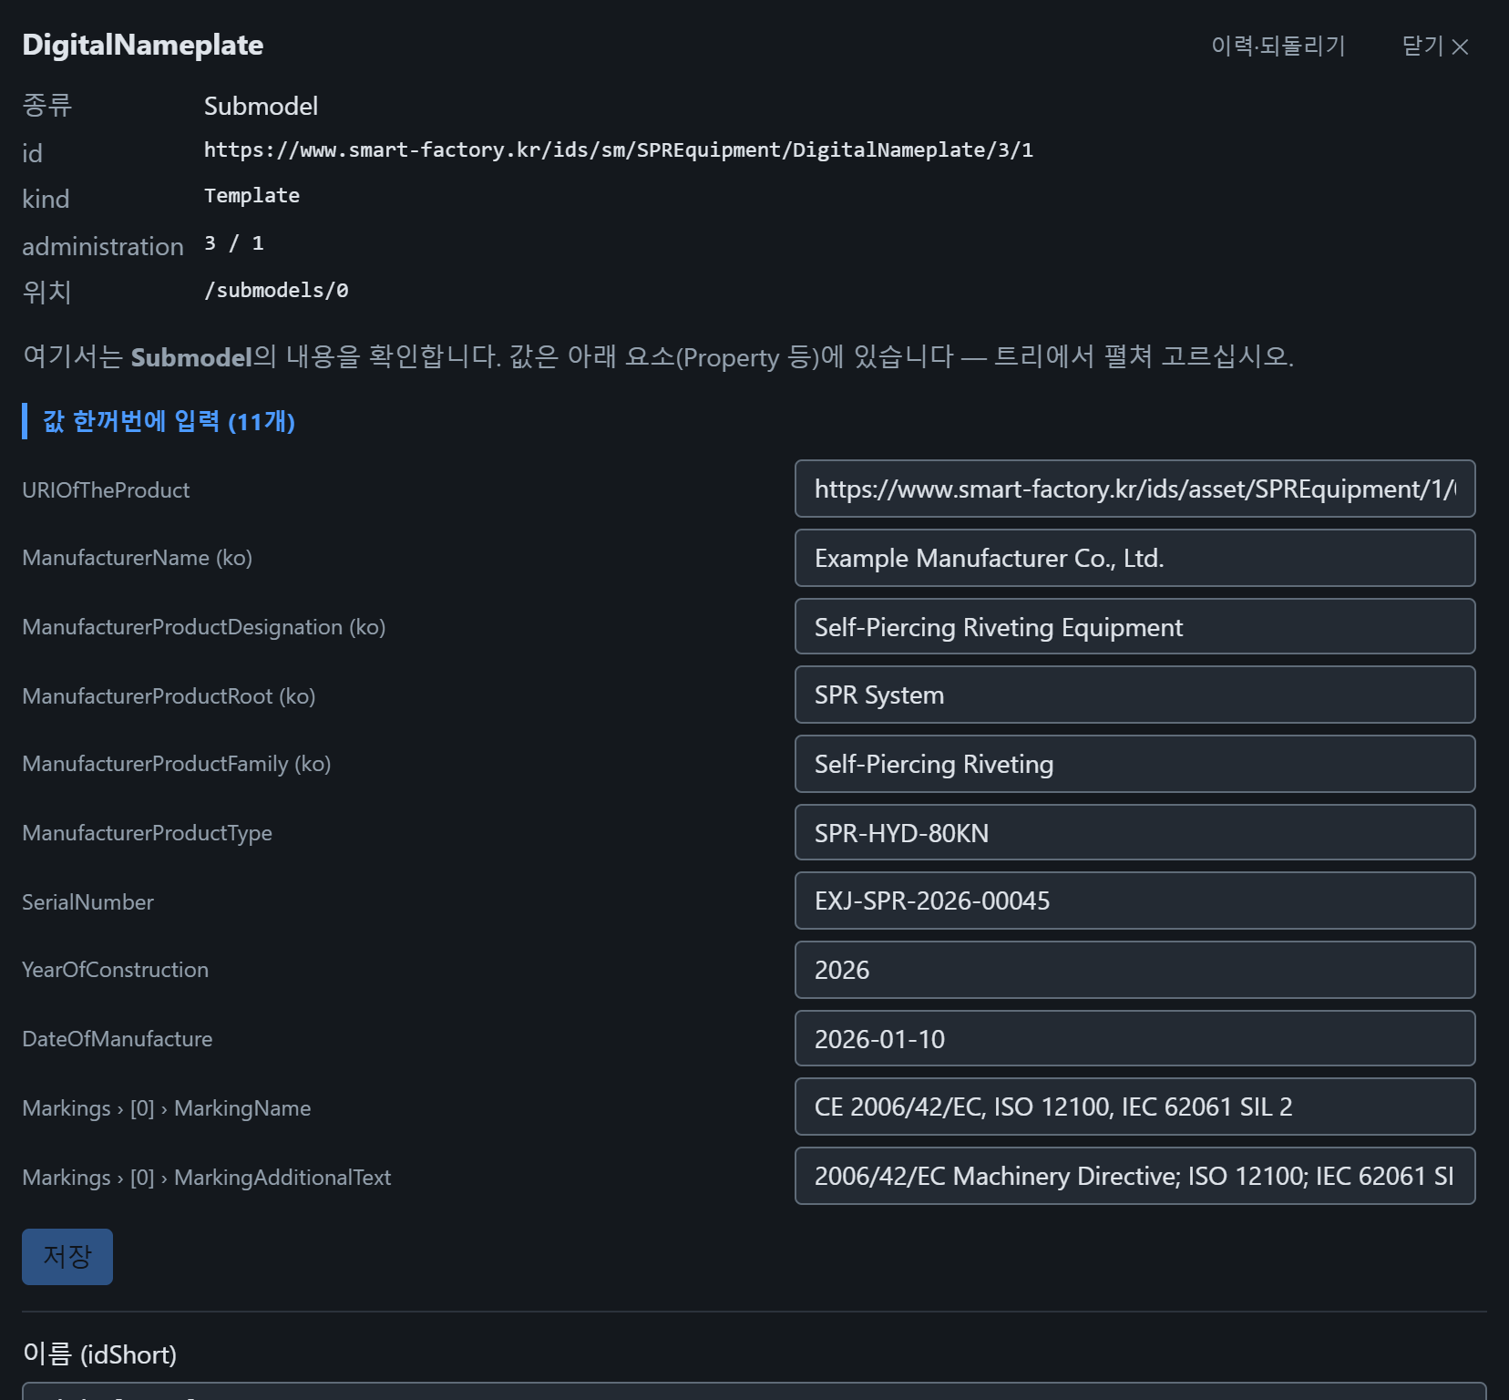
값 한꺼번에 입력
만들고 고치기
명판처럼 칸이 많을 때는 표에서 한 번에 고칩니다
1
서브모델 고르기
예: DigitalNameplate — 「값 한꺼번에 입력」 표가 나옵니다.
1
2
2
표에서 값 고치기
Property · 다국어 첫 언어 · Range(최소~최대)를 고칠 수 있습니다.
3
한 번에 저장
요소를 하나씩 열지 않아도 됩니다.
3

Slide 22
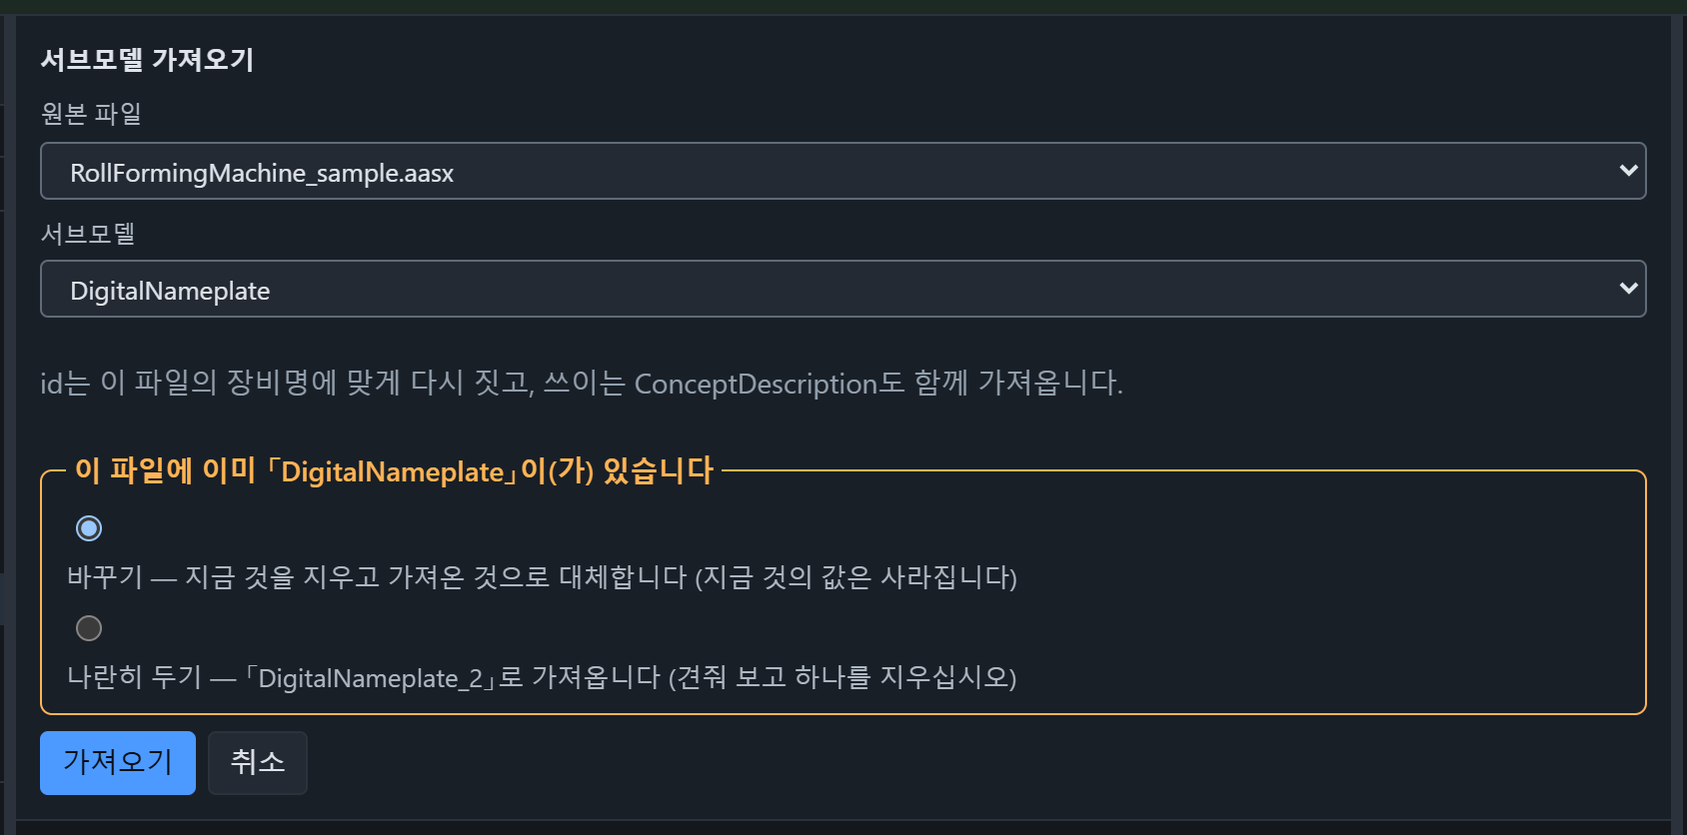
다른 파일에서 가져오기
만들고 고치기
서브모델 ▾ → 다른 파일에서 가져오기
1
원본 파일
견본이나 미리 열어 둔 다른 AASX를 고릅니다.
1
2
2
서브모델
가져올 서브모델을 고릅니다. id는 이 설비에 맞게 다시 정해지고 용어 정의(CD)도 함께 옵니다.
3
「가져오기」
같은 이름이 있으면 바꾸기(기존 삭제) 또는 나란히 두기(이름_2)를 고릅니다.
3
주의 가져온 값은 원본 설비의 값입니다. 이 설비에 맞게 고쳐 주세요.

Slide 23
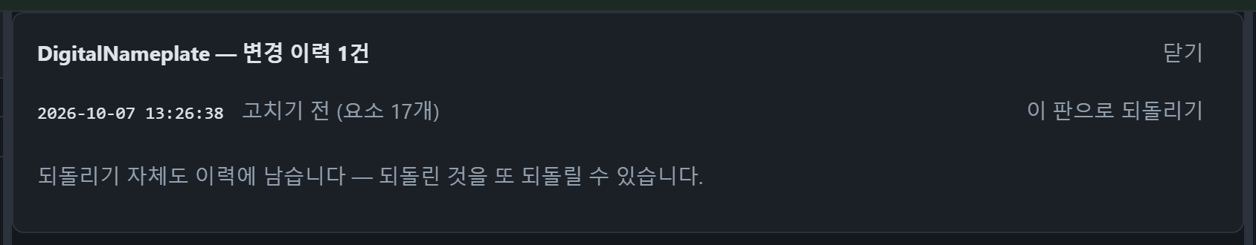
되돌리기와 변경 이력
만들고 고치기
실수해도 언제든 이전 상태로 돌아갈 수 있습니다
방법 | 어디서 | 되돌리는 범위
↶ 되돌리기 · 다시 하기 | 머리줄 · Ctrl+Z / Ctrl+Shift+Z | 방금 한 작업부터 차례로 (파일마다 따로)
이력 · 되돌리기 | 서브모델을 고르고 오른쪽 위 「이력 · 되돌리기」 | 저장된 지난 시점으로 한 번에
안심 되돌린 기록도 이력에 남으므로, 되돌린 것을 다시 되돌릴 수 있습니다.

Slide 24
검사와 자동 고치기
05
검사 결과 읽기 · 골라서 고치기
파일을 열면 규칙 43종을 자동으로 검사합니다
위반은 반드시 고칩니다
자동 고치기는 미리 보고 골라서 고칩니다

Slide 25
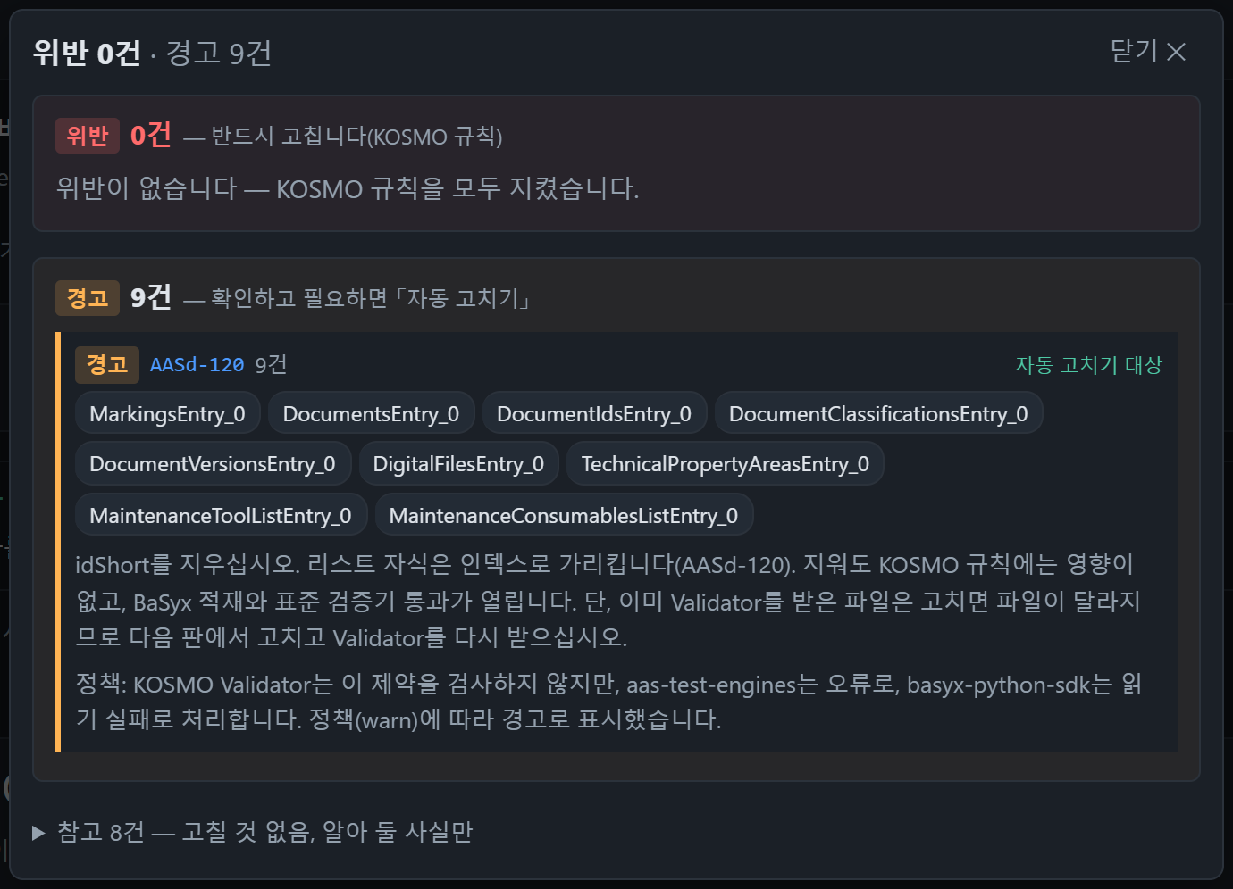
검사 결과 읽기
검사와 자동 고치기
머리줄의 「위반 · 경고」를 누르면 열립니다
등급 | 뜻 | 할 일
위반 | KOSMO 규칙에 어긋남 | 반드시 고칩니다
경고 | 표준 · 상호운용에 문제가 될 수 있음 | 확인 후 「자동 고치기」
참고 | 고칠 필요 없음 | 읽고 넘어갑니다
1
2
1
위반 — 빨간 칸
0건이 되도록 고칩니다.
2
경고 — 노란 칸
항목을 누르면 해당 요소로 이동합니다.

Slide 26
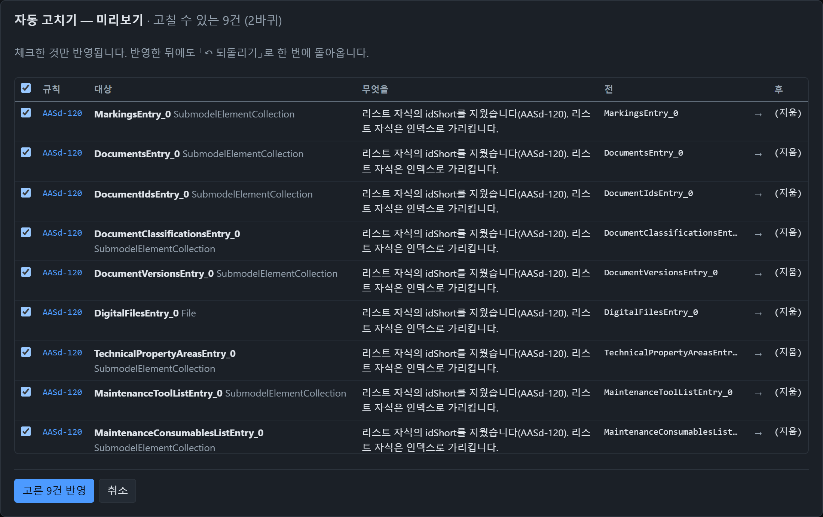
자동 고치기
검사와 자동 고치기
고칠 수 있는 항목을 전 / 후로 보여 주고, 고른 것만 고칩니다
1
고칠 항목 고르기
체크를 빼면 그 항목은 건너뜁니다.
2
1
2
전 / 후 확인
무엇이 어떻게 바뀌는지 미리 봅니다.
3
「고른 n건 반영」
반영한 뒤에도 「↶ 되돌리기」로 한 번에 돌아옵니다.
3
알아 두기 사람이 판단해야 하는 것(영문 정의 작성 등)은 자동으로 고치지 않습니다. 검사 결과에서 직접 확인하세요.

Slide 27
내보내기
06
검증 결과서 · 문서용 자료 · AASX 내려받기
검증 결과서는 인쇄하면 그대로 PDF가 됩니다
가이던스 문서에 넣을 UML 그림과 표를 만듭니다
AASX 내려받기는 회원만 할 수 있습니다

Slide 28
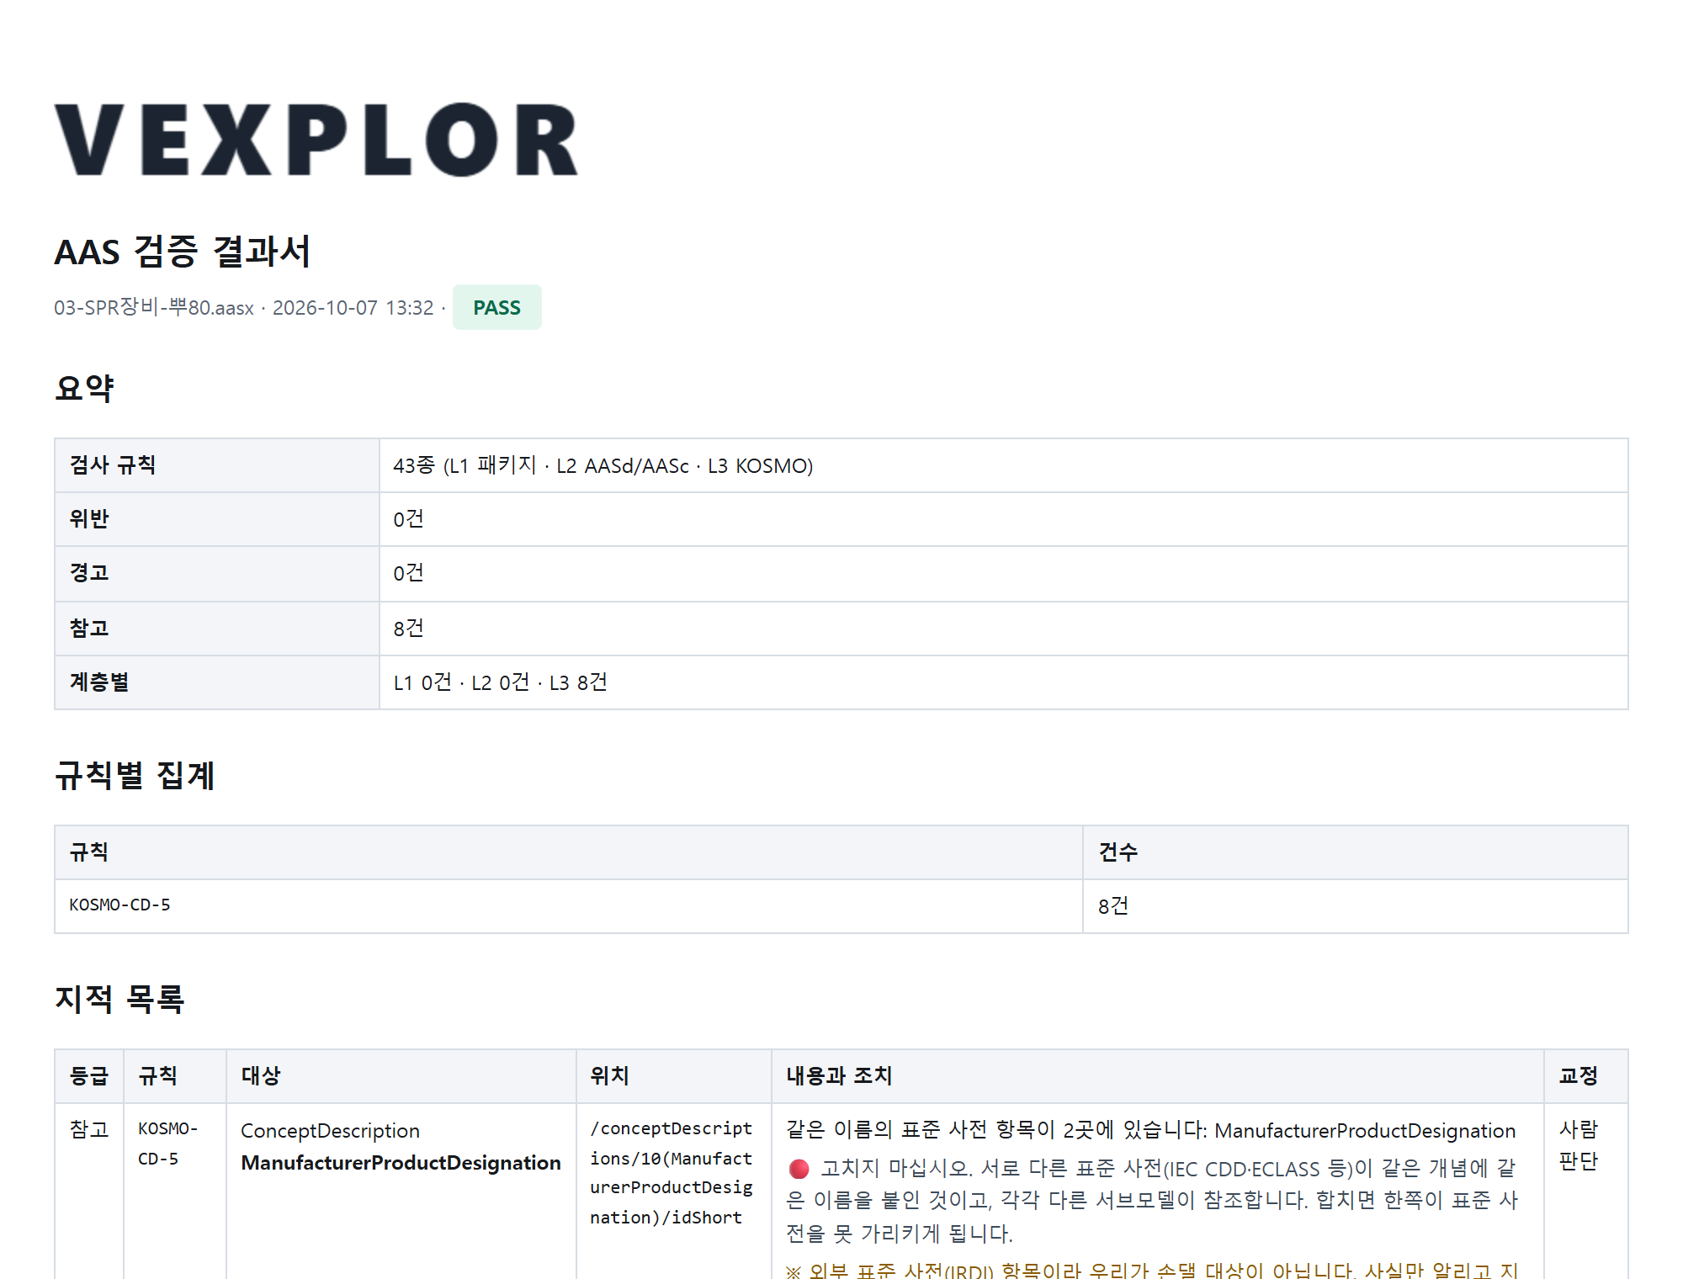
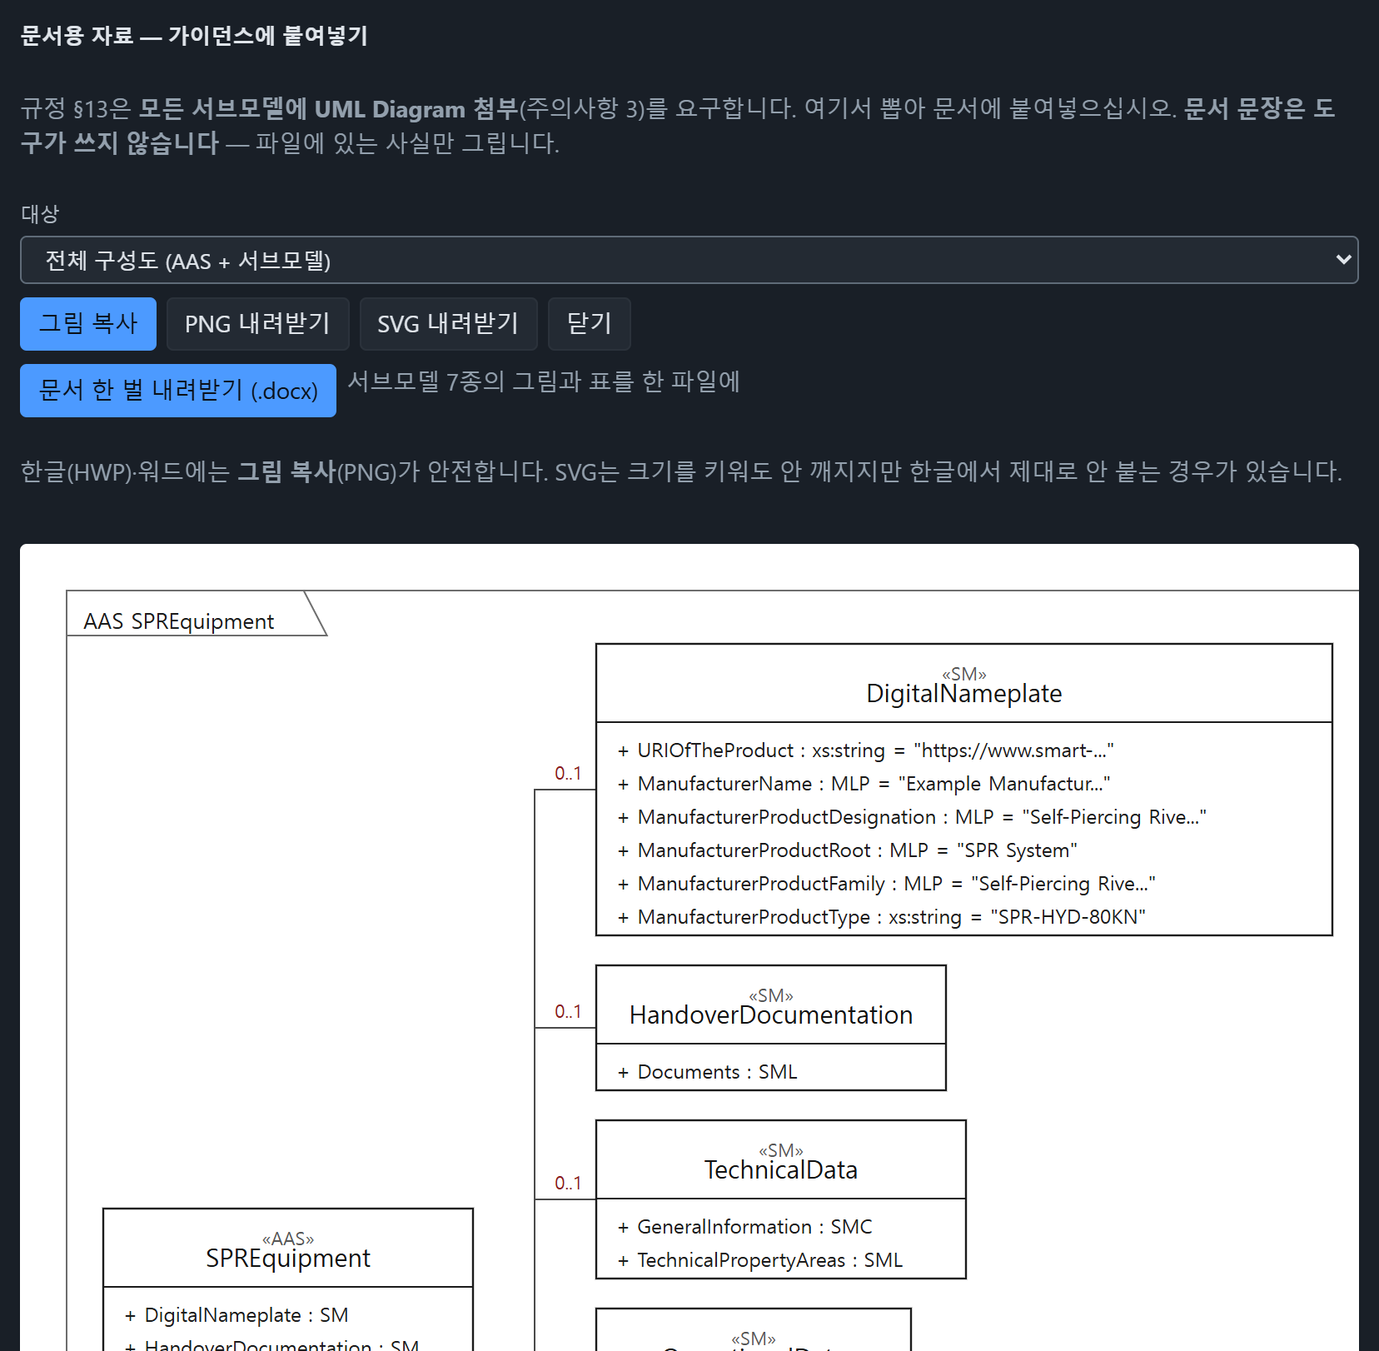
검증 결과서 · 문서용 자료
내보내기
내보내기 ▾ 메뉴에서 엽니다
검증 결과서 — 인쇄 메뉴에서 PDF로 저장
문서용 자료 — UML 그림 · 표 · .docx 한 벌

Slide 29
AASX 내려받기
내보내기
머리줄 오른쪽의 파란 단추입니다
내려받기 전에 확인할 것 | 어디서
위반 0건 | 머리줄 「위반 · 경고」
경고는 자동 고치기로 정리 | 자동 고치기
명판 값 (제조사 · 모델 · 일련번호) | 서브모델 값 표
대표 사진이 실제 사진인지 | AssetInformation
1
1
「AASX 내려받기」를 누릅니다
브라우저의 다운로드 폴더에 저장됩니다.
2
위반이 남아 있으면
한 번 더 묻습니다. 작업 중간 저장이라면 그대로 받아도 됩니다.
권장 완성본은 위반 0건 상태에서 내려받으세요. 공식 판정은 KOSMO Validator가 합니다.
3
데모 계정이면 🔒
누르면 회원가입 화면으로 이동합니다.

Slide 30
공정과 레퍼런스 번들
07
여러 설비를 공정으로 · ZIP 묶음
회사 → 공정 → 설비를 한 트리로 구성합니다
공정과 설비 파일을 번들 하나로 내보냅니다

Slide 31
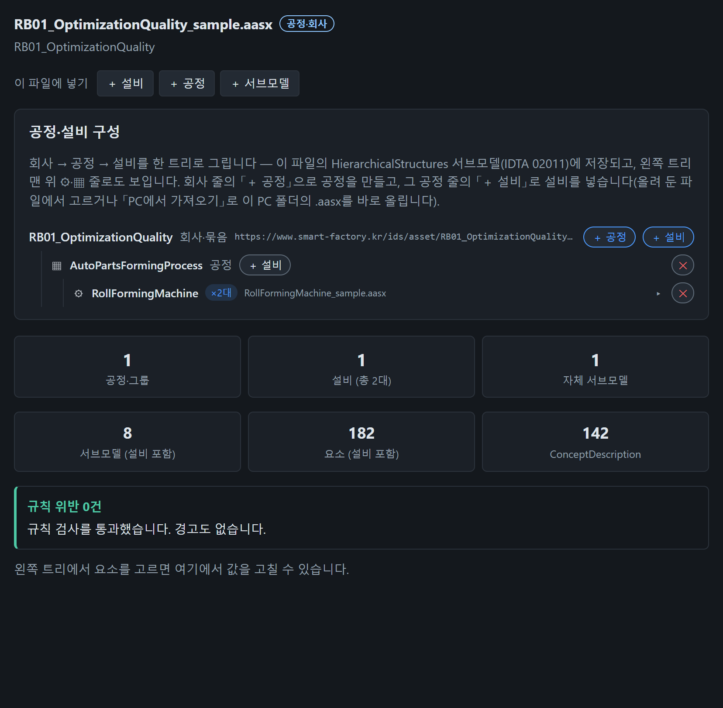
공정 구성
공정과 레퍼런스 번들
새로 만들기 → 그룹(회사 · 공정)으로 시작합니다
1
「＋ 공정」
회사 아래에 공정 · 라인을 만듭니다(파일 없음).
1
2
2
「＋ 설비」
업로드한 설비 파일에서 고르거나 「PC에서 가져오기」로 바로 올립니다.
3
3
같은 기종 여러 대 — ×N
파일을 복사하지 않고 대수만 늘립니다. 호기별 값이 필요하면 「호기별로 나누기」.

Slide 32
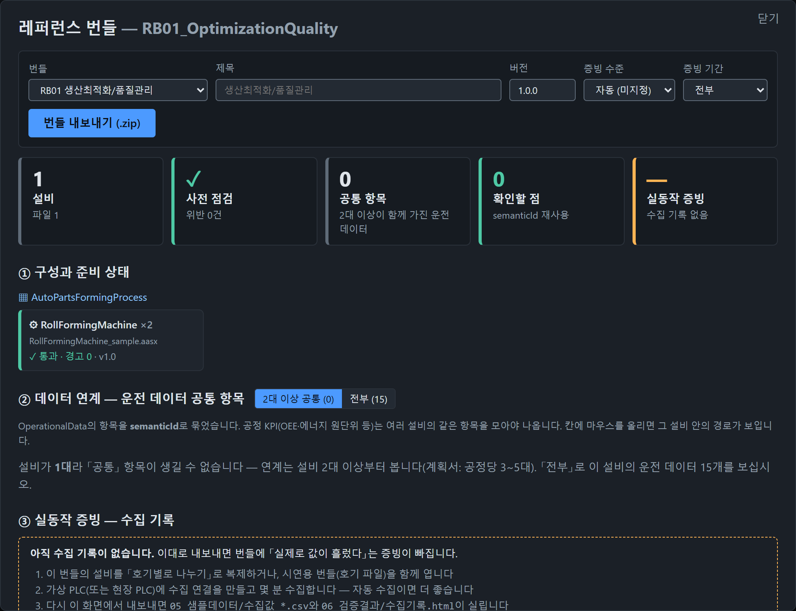
레퍼런스 번들
공정과 레퍼런스 번들
공정 파일에서 내보내기 ▾ → 레퍼런스 번들
1
구성과 준비 상태 확인
설비 · 사전 점검 · 공통 항목 · 실동작 증빙을 한 화면에서 봅니다.
2
2
「번들 내보내기(.zip)」
공정 · 설비 AASX · 해시(manifest) · 폴더 구조가 함께 들어갑니다(회원).
1
3
받는 쪽은 「번들 열기」
파일이 바뀌지 않았는지 해시로 확인합니다.

Slide 33
현장 값 수집과 제공
08
가상 PLC로 시험 · OPC UA로 상위 시스템에
실제 PLC가 없어도 가상 PLC로 바로 시험합니다
수집값은 시계열로만 쌓이고 AASX에는 반영하지 않습니다

Slide 34
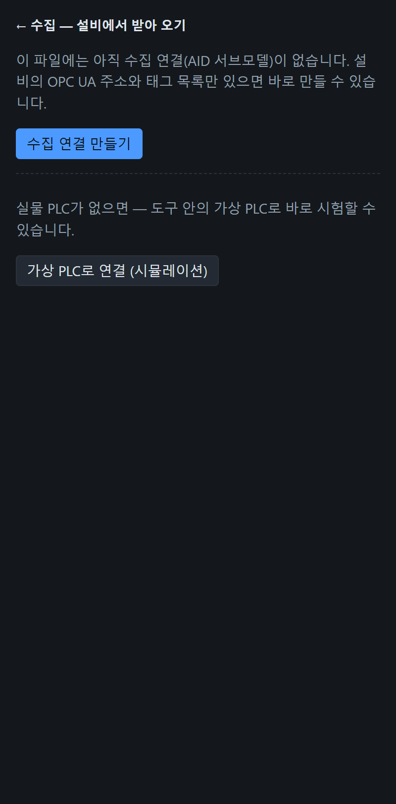
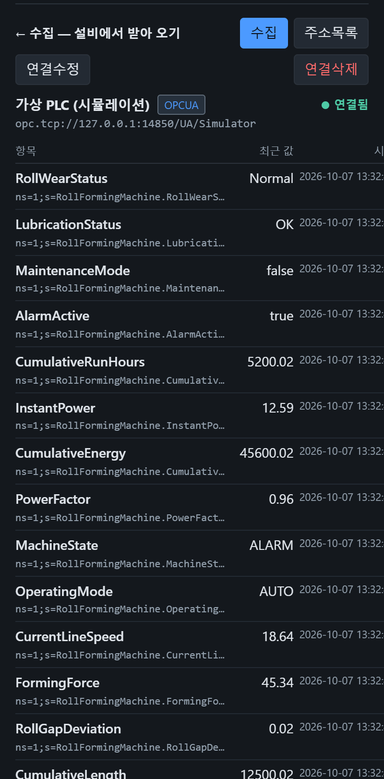
설비에서 값 수집하기
현장 값 수집과 제공
오른쪽 「수집」 칸에서 합니다
3
5
1
가상 PLC로 연결
실제 PLC가 없을 때 — 이 설비의 운전 데이터 이름대로 값을 만들어 냅니다.
2
4
2
수집 연결 만들기
실제 설비의 OPC UA 주소와 태그를 입력합니다.
1
3
「수집」
지금 값을 한 번 읽어 옵니다.
4
최근 값 표
태그별 값과 시각이 쌓입니다.
5
「주소 목록」
시운전 · 검수에 넘길 수집 주소 표(CSV)
주의 연결하면 파일에 수집 연결(AID)이 추가되어 「시연본」이 됩니다. 원본 파일에는 연결하지 마세요.

Slide 35
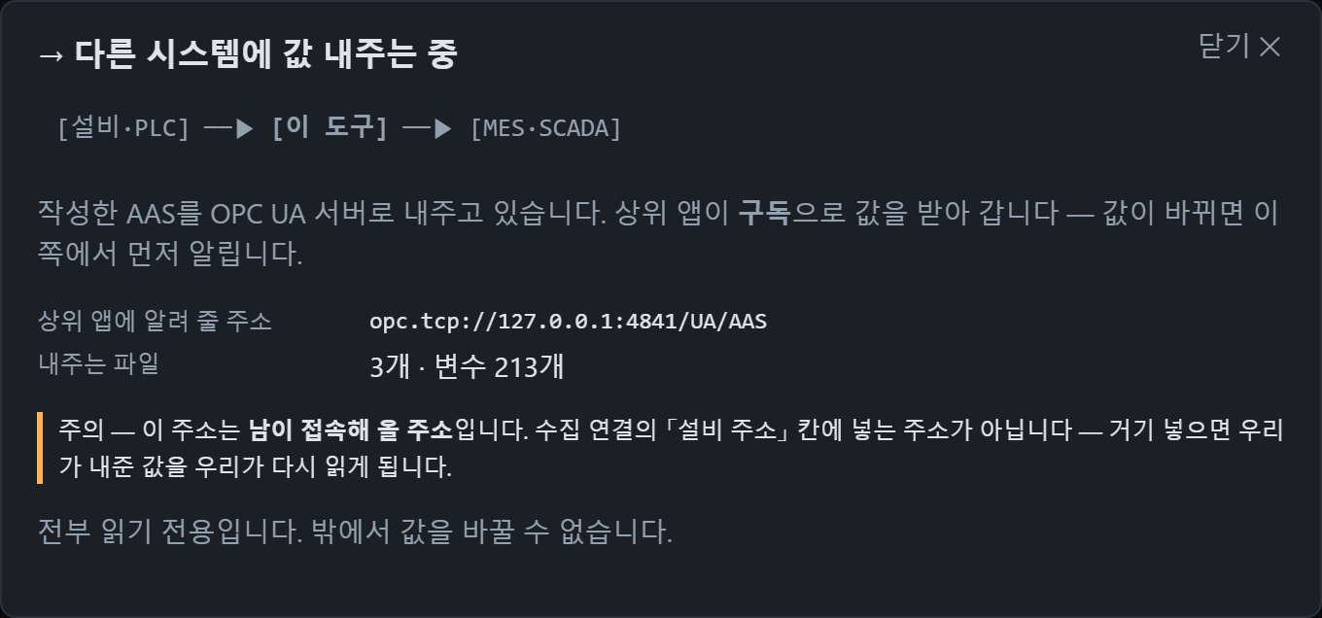
상위 시스템에 값 제공하기 — OPC UA
현장 값 수집과 제공
관리자가 켜 둔 서버에서만 보입니다
1
상위 시스템에 알려 줄 주소
머리줄의 「→ 내주는 중」을 누르면 보입니다. MES · SCADA에 이 주소를 알려 주세요.
1
2
구독으로 받아 갑니다
값이 바뀌면 이 서버가 먼저 알려 줍니다.
3
모두 읽기 전용
외부에서 값을 바꿀 수 없습니다.
보안 이 주소에는 아직 인증이 없습니다. 사내망에서만 사용하세요.

Slide 36
내 계정과 설정
09
내 계정 설정 · 언어 · 탈퇴 · 자주 묻는 질문

Slide 37
내 계정
내 계정과 설정
설정 ▾ 메뉴에서 합니다
1
내 계정 설정
내 이름 · 회사명 · 이메일과 비밀번호를 바꿉니다(다음 쪽).
1
2
로그아웃
공용 PC에서는 꼭 로그아웃하세요.
2
3
3
탈퇴 — 계정 지우기
계정과 올린 파일이 바로 삭제되며 되돌릴 수 없습니다.
비밀번호를 잊었다면 관리자에게 「비밀번호 초기화」를 요청하세요.

Slide 38
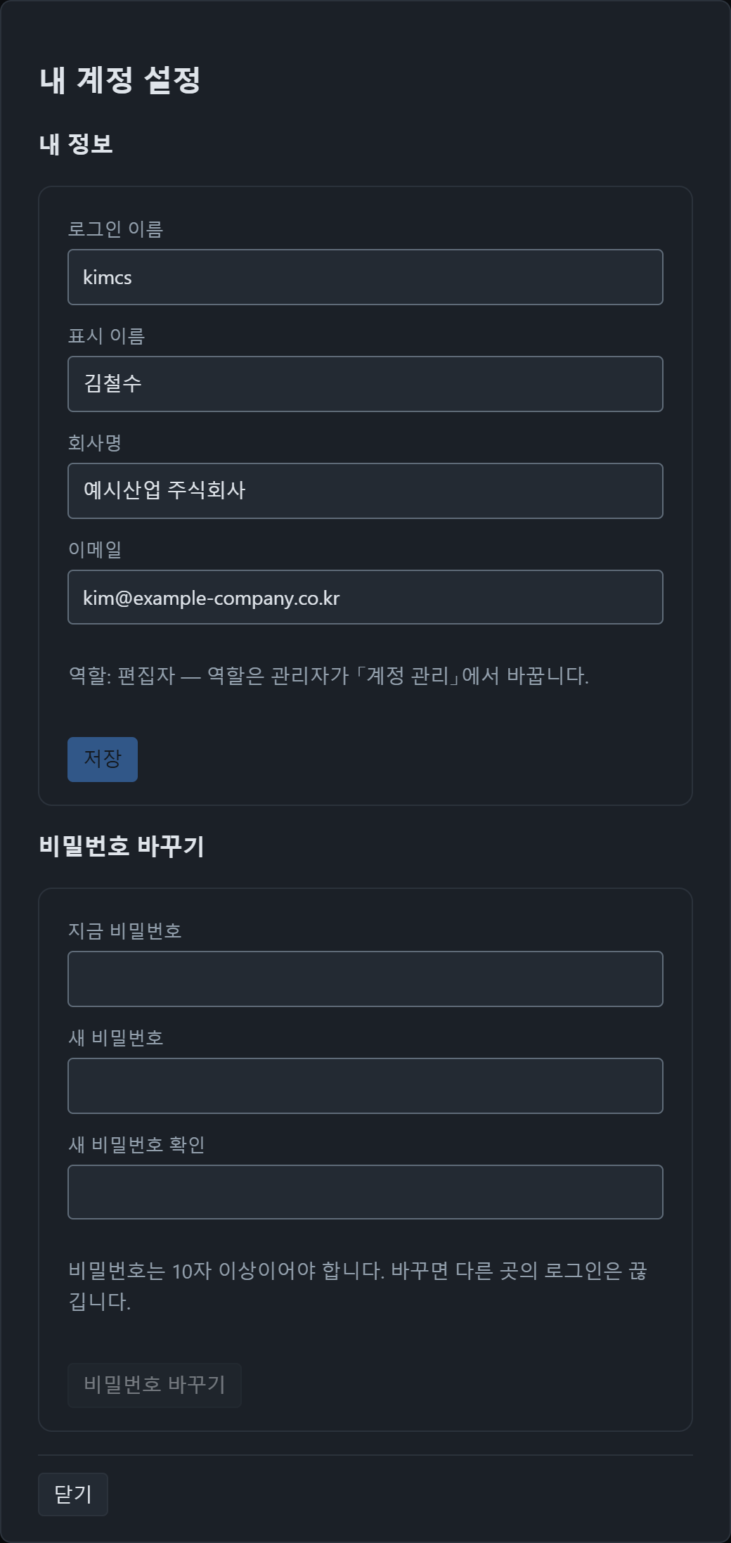
내 계정 설정
내 계정과 설정
설정 ▾ → 내 계정 설정
1
내 정보
표시 이름 · 회사명 · 이메일을 고칩니다. 로그인 이름과 역할은 바꿀 수 없습니다(역할은 관리자가 정합니다).
1
2
「저장」
바꾼 내용이 있을 때만 눌립니다. 변경 이력에는 새 이름으로 남습니다.
2
3
3
비밀번호 바꾸기
지금 비밀번호와 새 비밀번호(10자 이상)를 넣습니다. 바꾸면 다른 곳의 로그인은 끊깁니다.

Slide 39
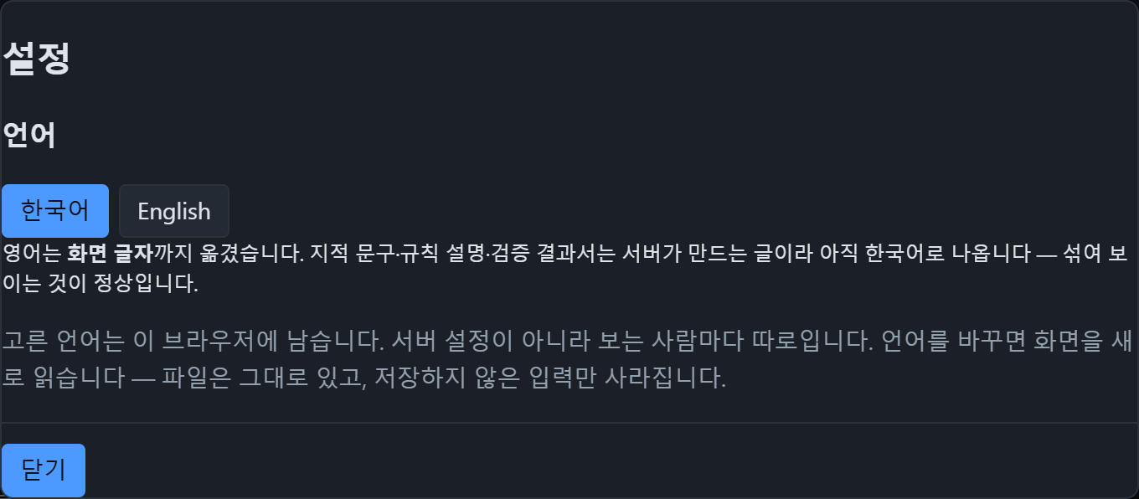
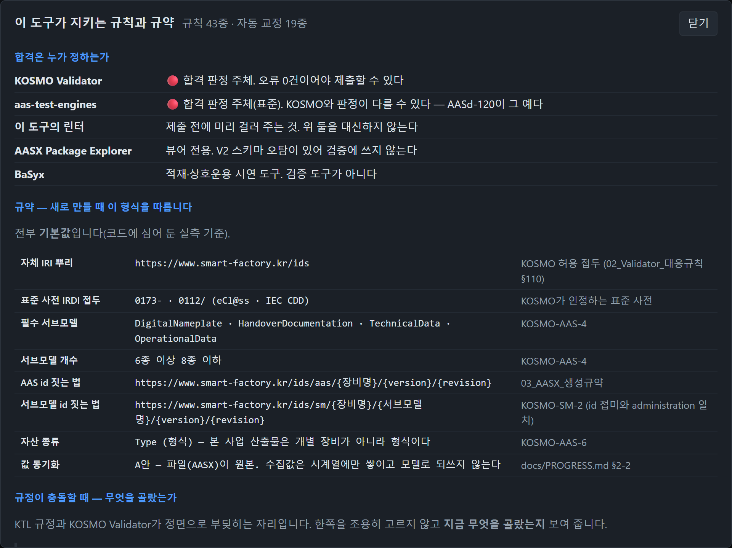
언어 · 검사 규칙 보기
내 계정과 설정
설정 ▾ → 언어 / 규칙과 규약 보기
언어 — 한국어 / English (이 브라우저에만 저장)
참고 English로 바꿔도 검사 결과 문구와 검증 결과서는 한국어로 나옵니다.
검사 규칙 43종과 작성 규약

Slide 40
자주 묻는 질문
내 계정과 설정
질문 | 답
내려받기 단추에 자물쇠가 있어요 | 데모 계정이라서입니다. 회원가입하면 내려받을 수 있습니다.
견본을 누르면 회원가입 안내가 나와요 | 견본은 회원가입 후 사용할 수 있습니다.
데모 계정으로 만든 파일이 사라졌어요 | 체험판은 일정 시간 후 초기화 됩니다. 계속 쓰려면 회원가입하세요.
로그인이 안 돼요 | 5번 틀리면 5분간 막힙니다. 비밀번호를 잊었다면 관리자에게 초기화를 요청하세요.
위반 0건이면 KOSMO Validator도 통과하나요? | 대부분 그렇지만 보장하지는 않습니다. 공식 판정은 KOSMO Validator가 합니다 — 이 도구는 사전 점검입니다.
같은 이름의 파일이 두 개가 됐어요 | 같은 파일을 다시 올린 것입니다. 파일 목록에서 하나를 지우세요.
어디서부터 해야 할지 모르겠어요 | 왼쪽 위 「VEXPLOR AAS Studio」로 첫 화면에 돌아가고, 「? 도움말 → 화면 둘러보기」를 따라 해 보세요.
내 정보를 지우고 싶어요 | 설정 ▾ → 탈퇴. 계정과 올린 파일이 함께 삭제됩니다.

Slide 41
VEXPLOR
처음이라면, 이렇게
① 데모 계정으로 둘러보기
② 회원가입 → 견본 열기
③ 「다른 파일에서 가져오기」로 내 설비 만들기
④ 검사 · 자동 고치기 → AASX 내려받기
© 2026 WACE · VEXPLOR AAS Studio

